Slide 1
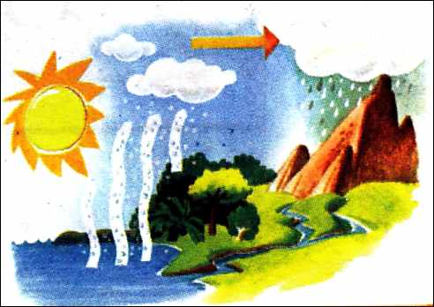
دورة المياه في الطبيعة
إعداد: يقين ريان

Slide 2
إضغط هنا لمشاهدة الفيديو..
http://www.youtube.com/watch?v=__sX1sCWMEk

Slide 3
بعد مشاهدتك للفيديو...
أكتب في دفترك ثلاثة أسئلة حول الموضوع:

Slide 4
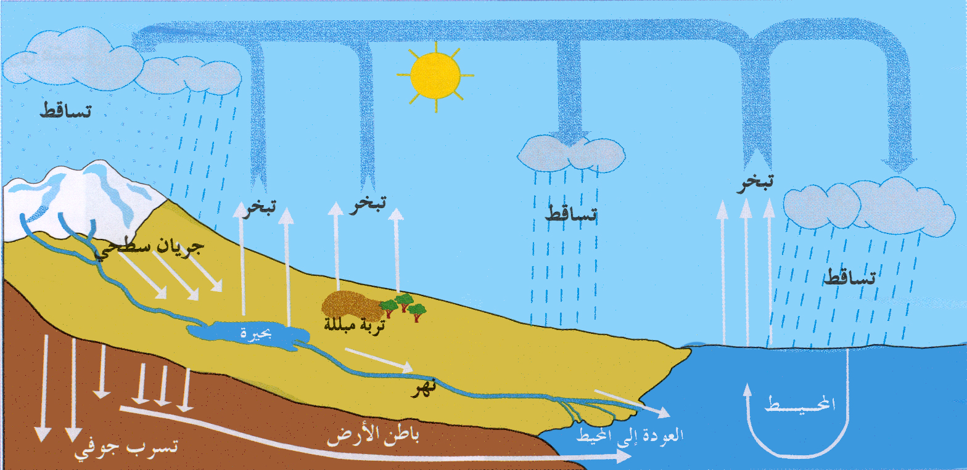
دورة المياه في الطبيعة

Slide 5
هل قمنا بالإجابة على الأسئلة التي طَرَحتها؟
هيا نفحص...

Slide 6
ما هي المصطلحات العلمية التي ذكرت في (دورة المياه في الطبيعة)

Slide 7
إجـمـال
إضغط هنا للمهمة المحوسبة...
http://ar.mybag.ofek.cet.ac.il/Dashboard/Activity/ShowActivity.aspx?gItemID=2298181c-aea7-498c-8e63-5934ceaf3f6b&lang=2&pNum=1#TabIndex=0

